Slide 1
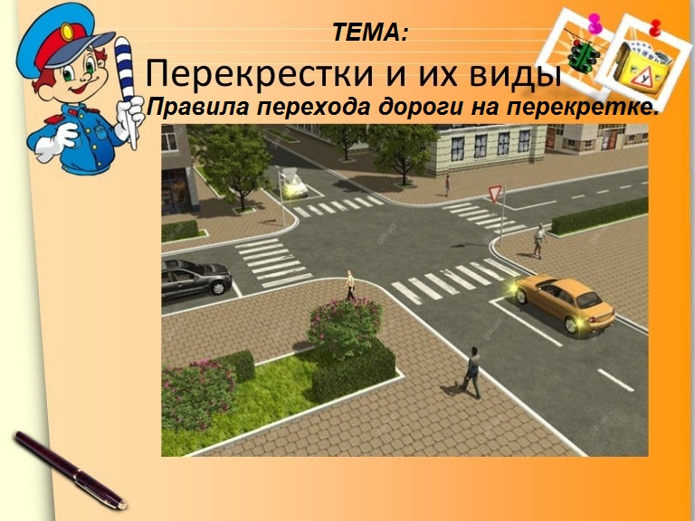
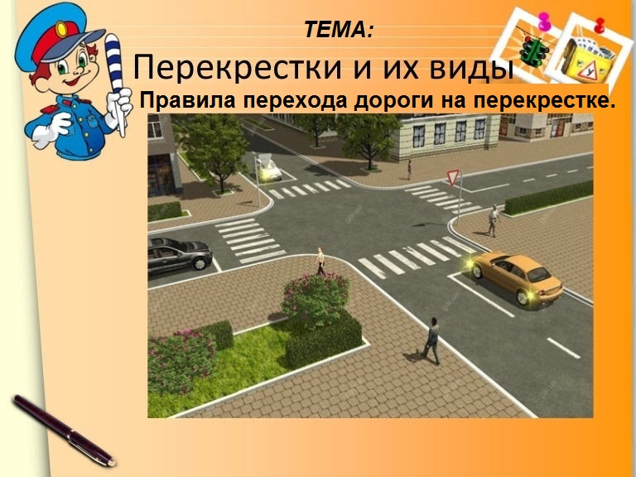
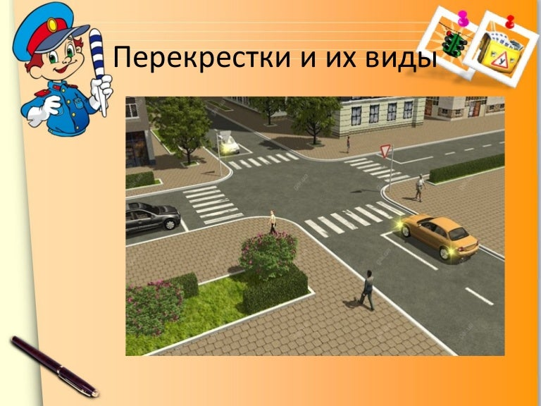

Slide 2
Цель: Научить правилам безопасного поведения на
перекрестке.
Задачи:
Образовательные:
- обобщить и расширить знания о ПДД;
- активизировать процессы мышления, внимания, речи;
- дать понятие перекрестка;
- сформировать представление о различных видах перекрестков;
- изучить особенности передвижения пешеходов на каждом виде перекрестков.
Развивающие:
- развивать мотивацию к безопасному поведению на дорогах;
- обогатить словарный запас;
- развить память, ассоциативное мышление.
Воспитательные:
- воспитывать культуру поведения на дорогах;
- довести до сознания детей, к чему может привести нарушение ПДД;
- вырабатывать потребность в соблюдении ПДД.

Slide 3
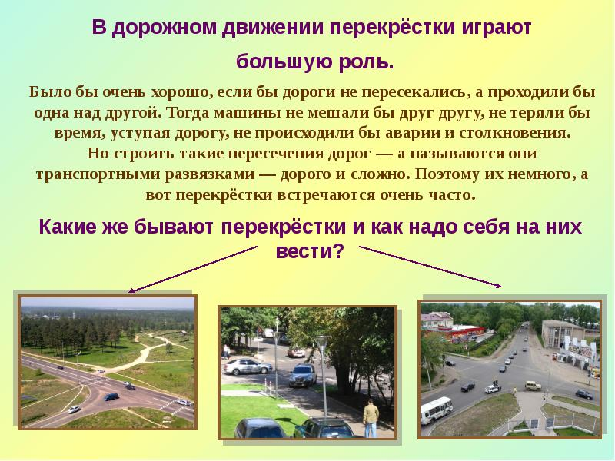

Slide 4
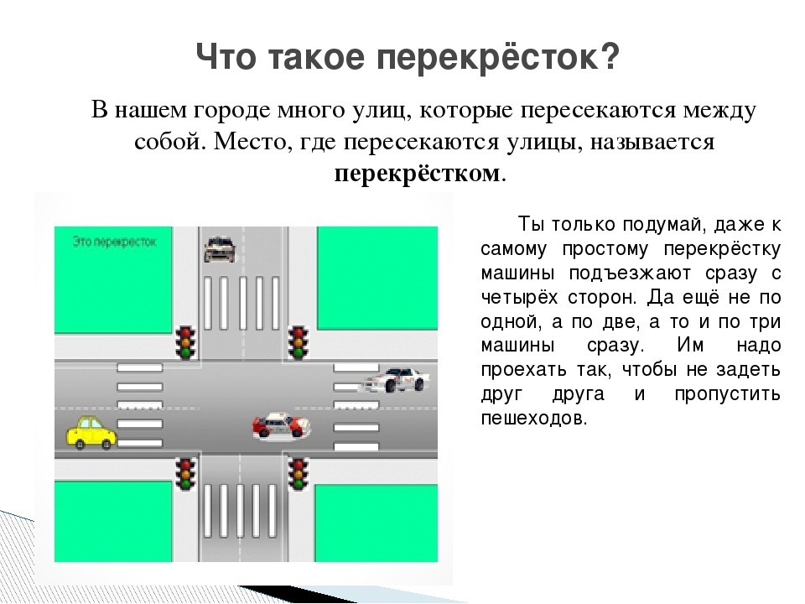
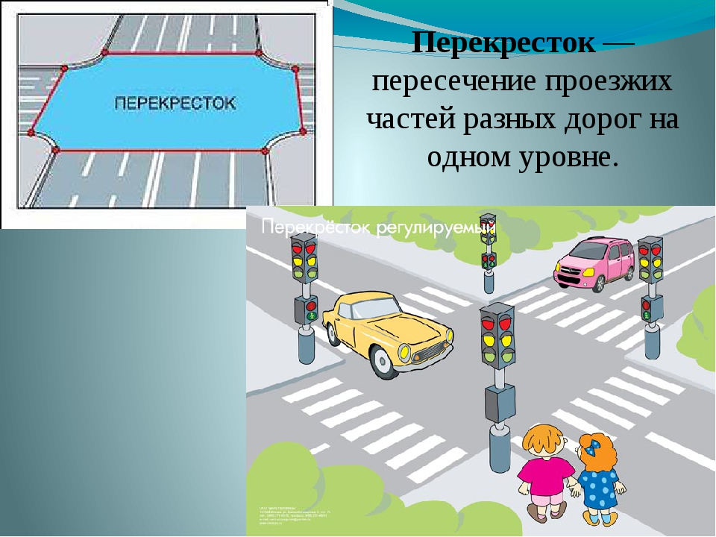

Slide 5
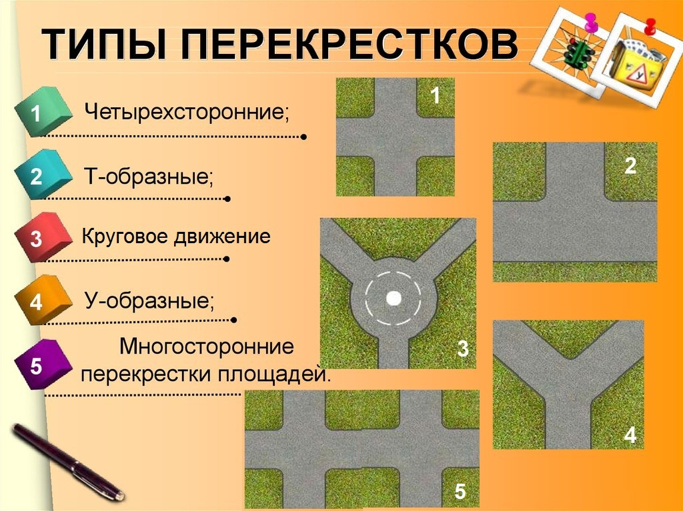
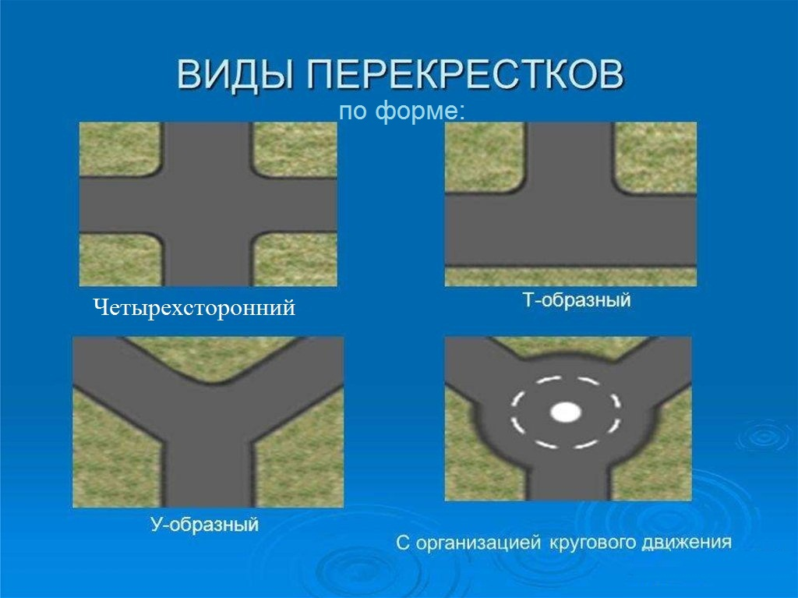
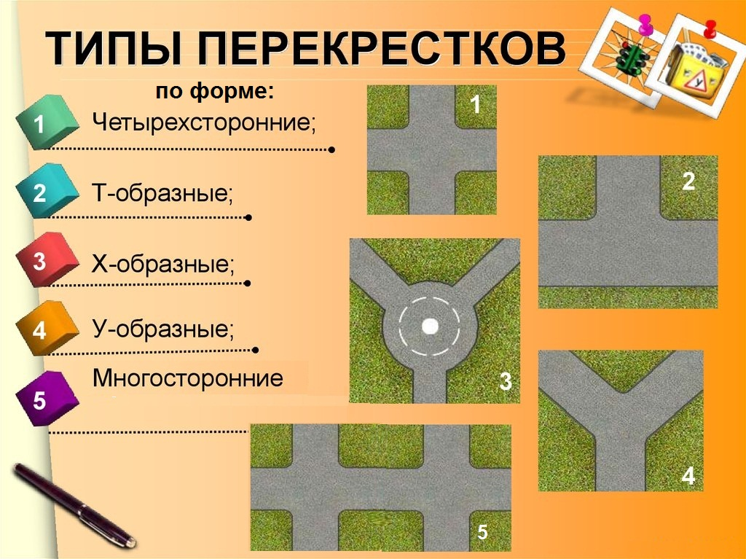
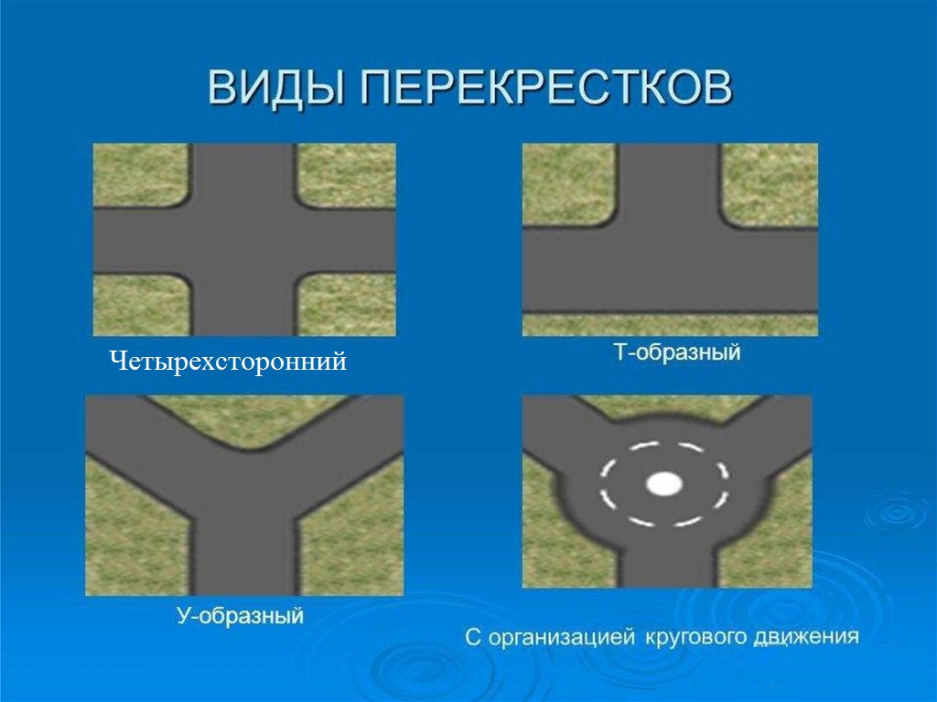

Slide 6
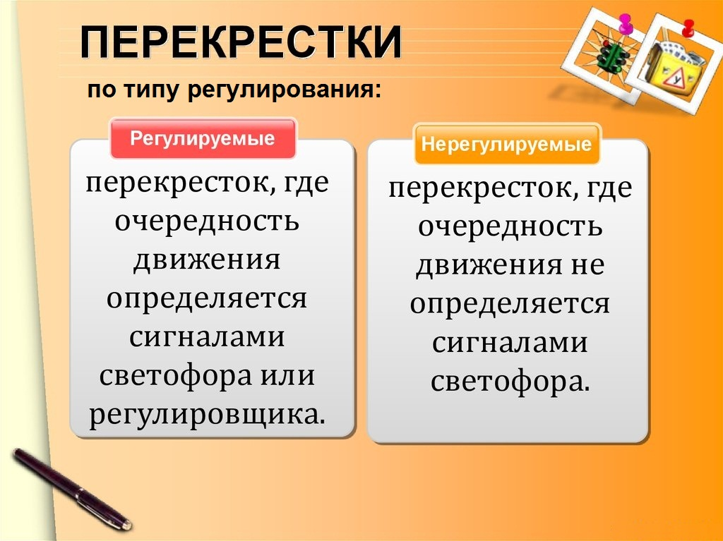
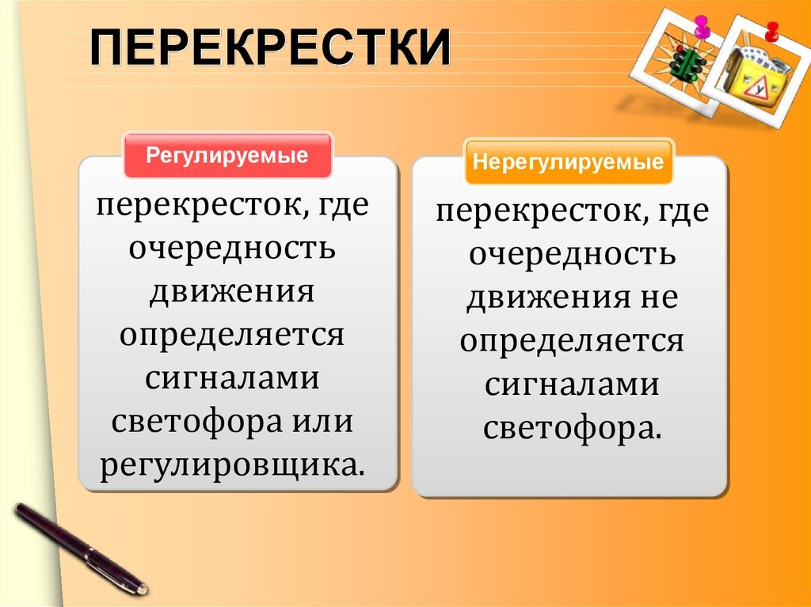

Slide 7
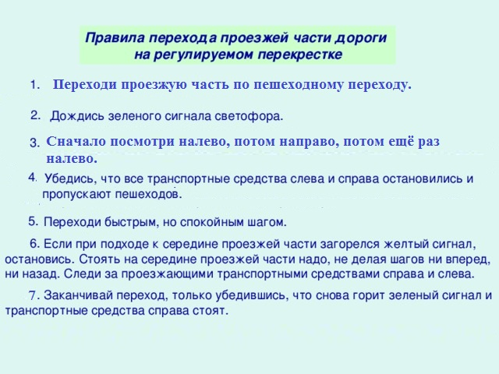

Slide 8
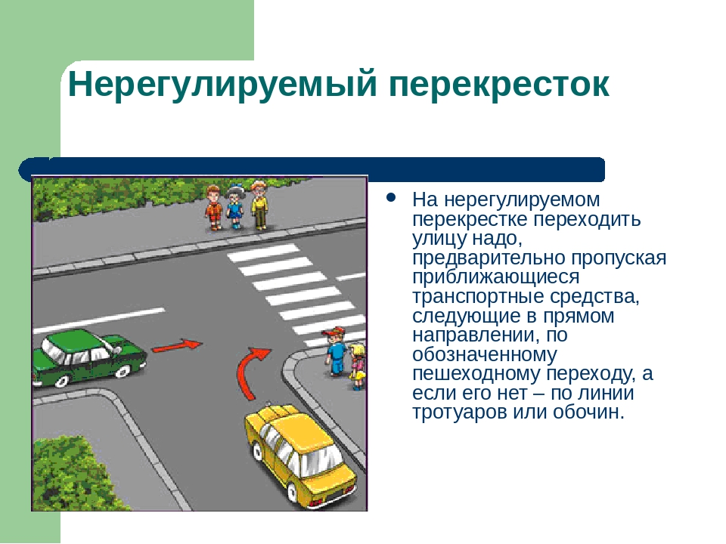

Slide 9
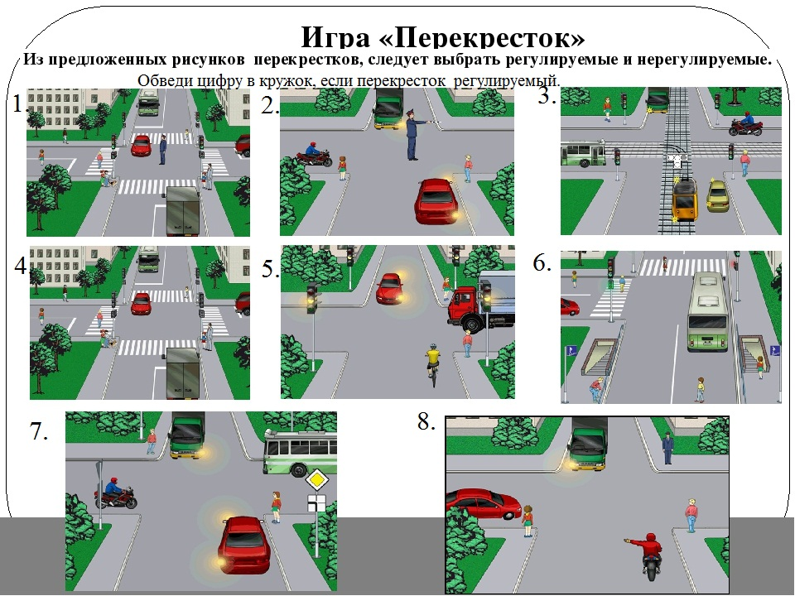

Slide 10
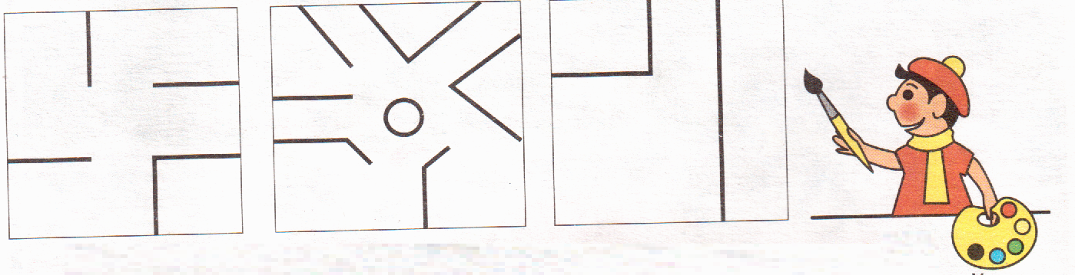
Задание:
Дорисуй перекрестки:

Slide 11
Задание
Подумай и ответь:
1. Пешеходу нужно перейти дорогу на регулируемом перекрестке. Как это сделать?
2. Переходя нерегулируемый перекресток, пешеход не успел закончить переход, дойдя до середины проезжей части. из-за поворота появилось сразу много машин. Что нужно сделать?
Выбери правильный ответ:
1. Быстро перебежать дорогу.
2. Стоять посередине проезжей части дороги, не двигаясь и ждать, когда проедут машины, осматриваясь во все стороны.
3. Повернуть назад, если нет машин.

